Slide 1
1일차 수업
2026-1 DS Bootcamp
부산대학교
데이터사이언스전문대학원
석사과정 박민서
Notes:
안녕하십니까. 저는 데이터사이언스전문대학원 석사과정생 박민서입니다. 오늘 제 석사학위논문 주제인 ‘축구 선수의 움직임 예측을 위한 그래프 기반 conditional diffusion model’에 관해 말씀드리겠습니다.

Slide 2
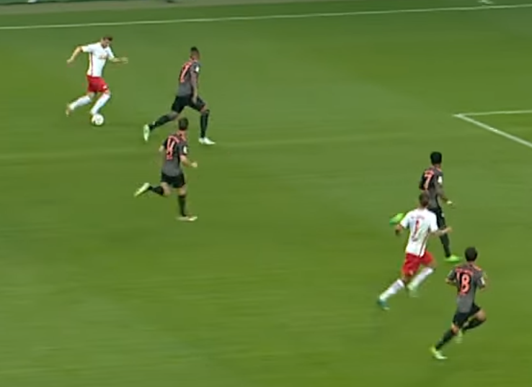
Introduction
Motivation
Player movement prediction is key to tactical decision-making in football
Especially when planning offensive strategies, anticipating defenders’ future movements becomes critical
Existing trajectory models: Designed for pedestrian, vehicle scenarios
☞ Fail to capture tactical multi-agent dynamics in football
Attacker’s decision (Dribble)
Post-game Feedback
Revised decision (Dribble)
Notes:
주제 선정 이유는, 축구 선수의 움직임을 예측하는 것은 전술적인 의사 결정을 하는 데에 핵심적인 요소라고 할 수 있습니다. 그 중에서도 수비수의 움직임을 미리 아는 것만으로도 공격자들은 여러 전술적인 움직임을 계획할 수 있습니다. 또한, 경기 후에 공격자의 이전 움직임을 개선하는 데에 도움을 줄 수 있습니다.
그에 따라, 기존에 존재하는 궤적 예측 모델들을 활용하여 축구 선수의 움직임을 예측하려 하였으나, 기존의 모델들은 주로 보행자나 차량의 움직임에 중점을 둔 모델들이 많아 축구 경기에서의 좀 더 복잡한 움직임들을 포착하지는 못하는 것을 알 수 있었습니다.

Slide 3
Q&A

